Slide 1
Генераторы задач для онлайн-курса по нереляционным БД
Презентация окончания третьего этапа
Гайдук М.А.
Половинкин А.А.
группа 5304
Заславский М.М.

Slide 2
План третьего этапа
Исправления для задач near, geoIntersects, geoWithin
Теория для задач near, geoIntersects, geoWithin
Задача $geoWithin - принадлежность к всем областям из множества
Задача $geoWithin - принадлежность к одной области из множества
Простая задача на создание индекса

Slide 3
Проблемы, которые возникли в процессе работы
Интеграция в Stepik – сервера часто перегружены
На Stepik не всегда интуитивно понятно, как корректно инициализировать задачу и провести проверку
Сложности с использованием библиотек Python в скриптах проверки.

Slide 4
Результат
- Созданы 2 задачи:
Простая задача на создание индекса
Задача $geoWithin - принадлежность к всем областям из множества
- Созданы теоретические уроки на Stepik по всем задачам, а также по GeoJSON.
- Исправлены баги в задачах near, geoIntersects, geoWithin

Slide 5
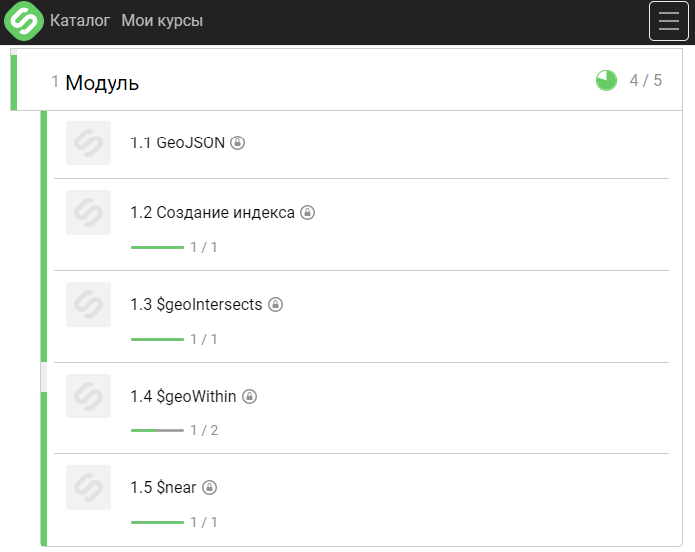
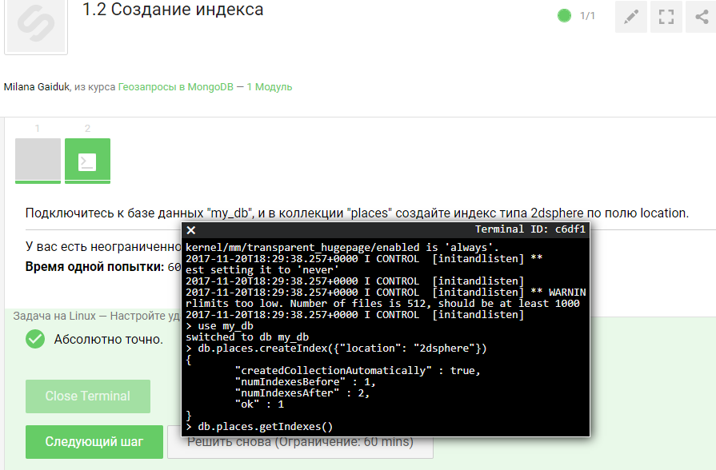
Результат Оглавление курса и одна из созданных задач:

Slide 6
Планы развития
В ходе следующего этапа планируется:
Создать небольшие задачи на GeoJSON (без терминала)
Исправить баги в задаче на индексы
Запустить курс в свободный доступ

Slide 7
Спасибо за внимание!
Репозиторий: https://github.com/moevm/mse_nosql_tasks_course
Курс на Stepik: https://stepik.org/course/3672

